Slide 1
МАДОУ "Детский сад № 49", корпус № 3
В рамках городской патриотической Декады «Растим патриотов России»
ВЫСТАВКА
творческих работ
"День Защитника Отечества"
Березники, февраль, 2022 г.

Slide 2
Цель: воспитание у подрастающего поколения чувства патриотизма, гражданственности, уважения к профессии военнослужащего средствами аппликации и техники оригами.
Задачи:
- создать условия для проявления гражданской позиции к служению Отчеству и формирования положительного образа человека, несущего службу на благо своей Родины;
- вовлечь детей, увлеченных творческой деятельностью в конкурсное движение по патриотическому воспитанию;
способствовать профессиональному самоопределению детей.
Участники: дети старшей группы № 13
Ответственный: воспитатель группы
Оксана Олеговна Ситникова

Slide 3
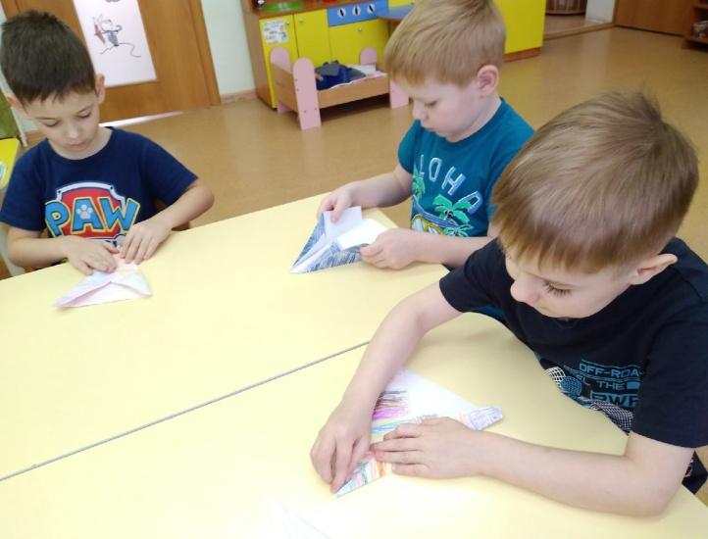
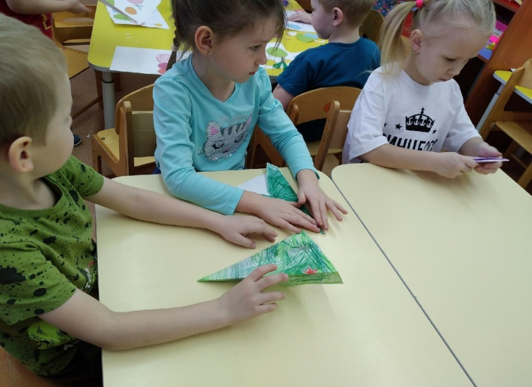
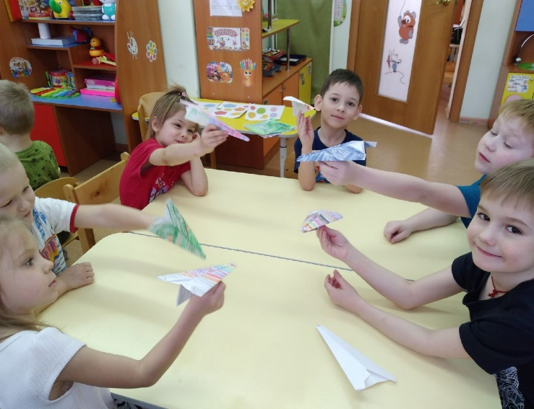
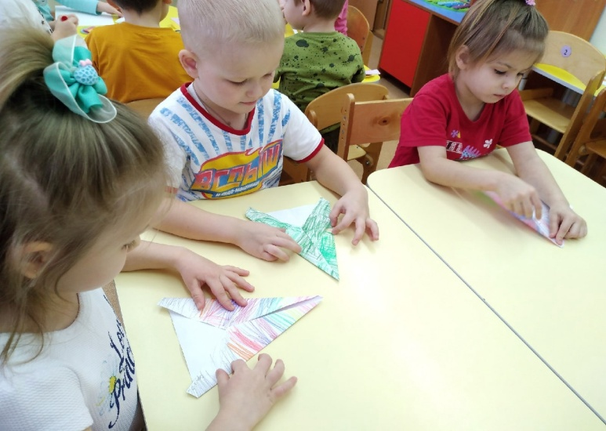
Изготовление Самолётов в технике Оригами

Slide 4
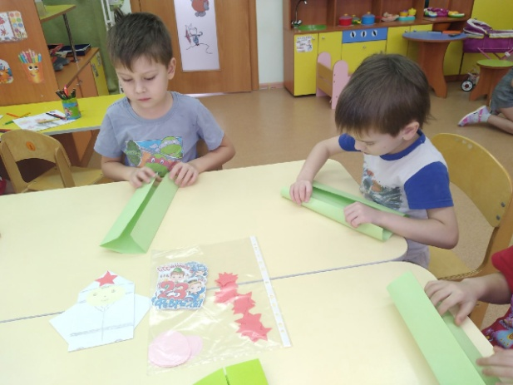
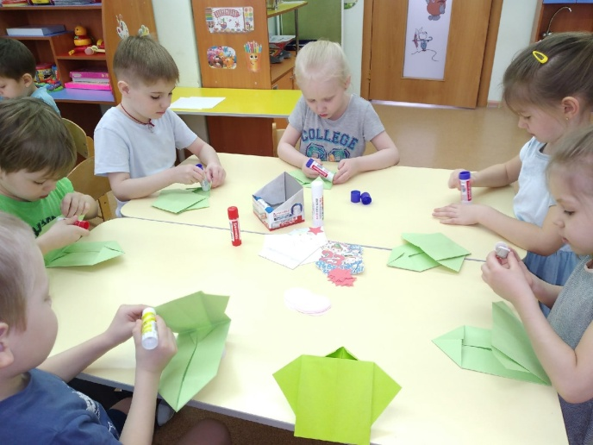
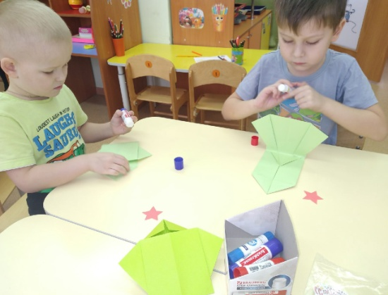
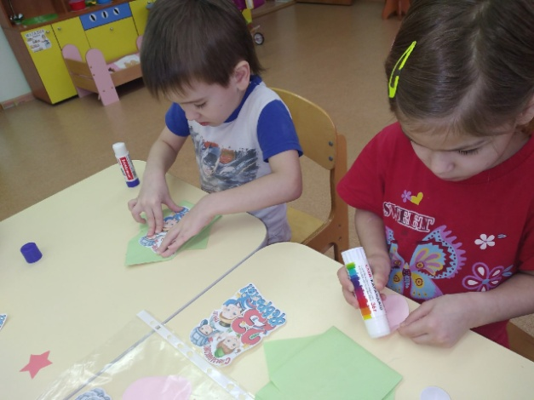
Изготовление Солдатов в технике Оригами

Slide 5
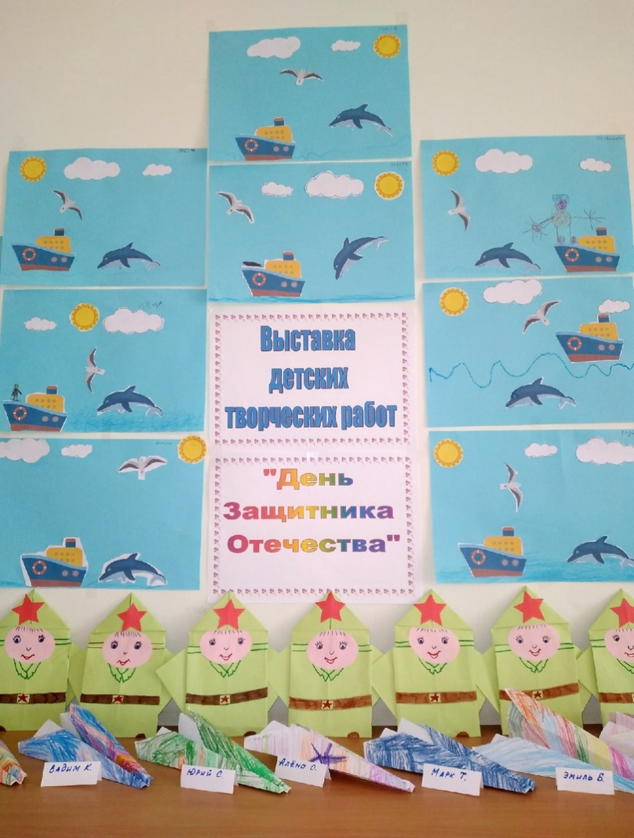
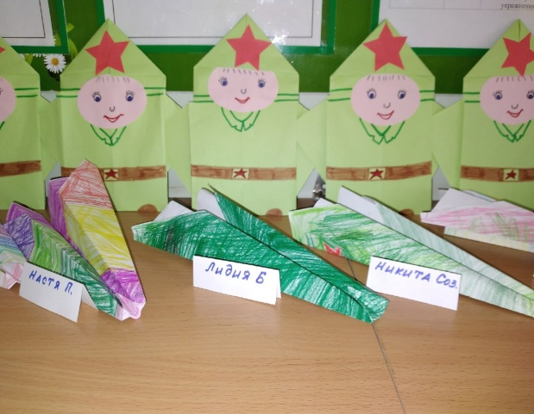
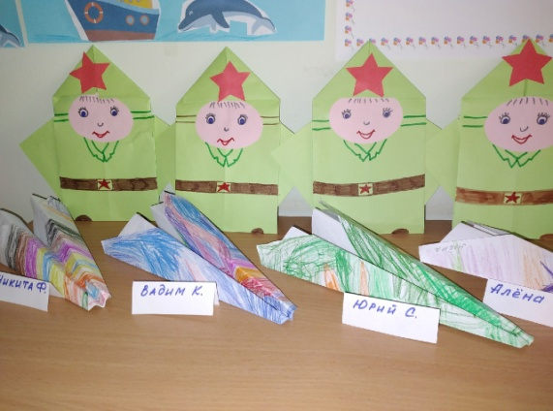
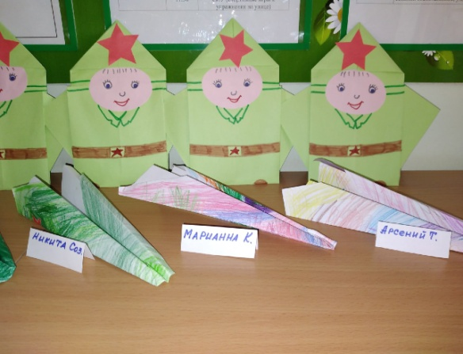
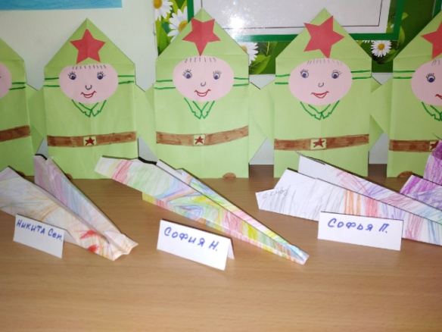
Аппликация «По морям, по волнам…»
Оформление выставки, посвящённой
Дню Защитника Отечества

